Slide 1
R
„Big Data” elemzési módszerek
Kocsis Imre
ikocsis@mit.bme.hu
2013.10.02.

Slide 2
R
Az S nyelv „GNU verziója”
Környezet és nyelv egyben
Statisztikai számítások és grafika
Nem csak ingyenes; nyílt is
Hatékonyság: „kihívás” C/C++/FORTRAN-ba
Egyre inkább „lingua franca”, ha adatot kell elemezni

Slide 3
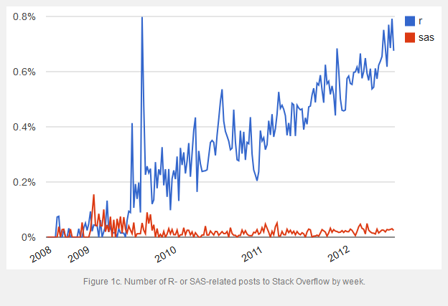
Forrás: [1]

Slide 4
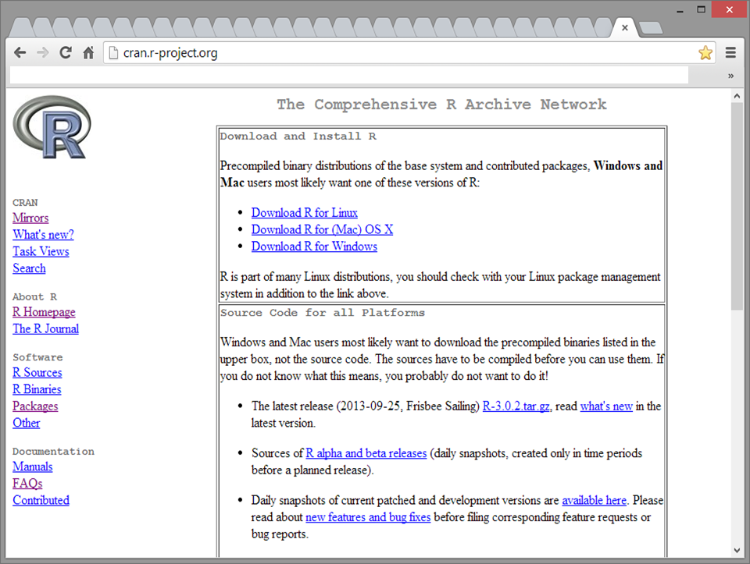

Slide 5
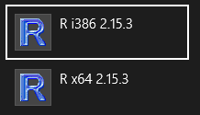
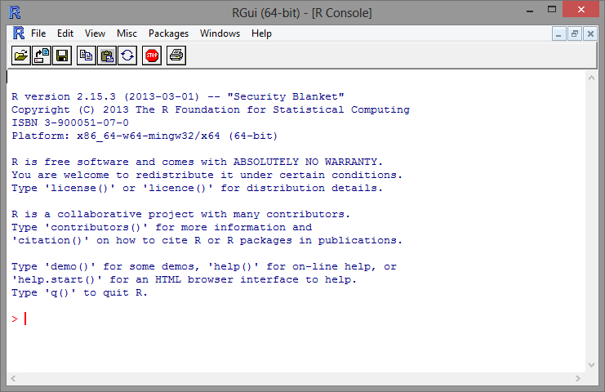
R konzol
…

Slide 6
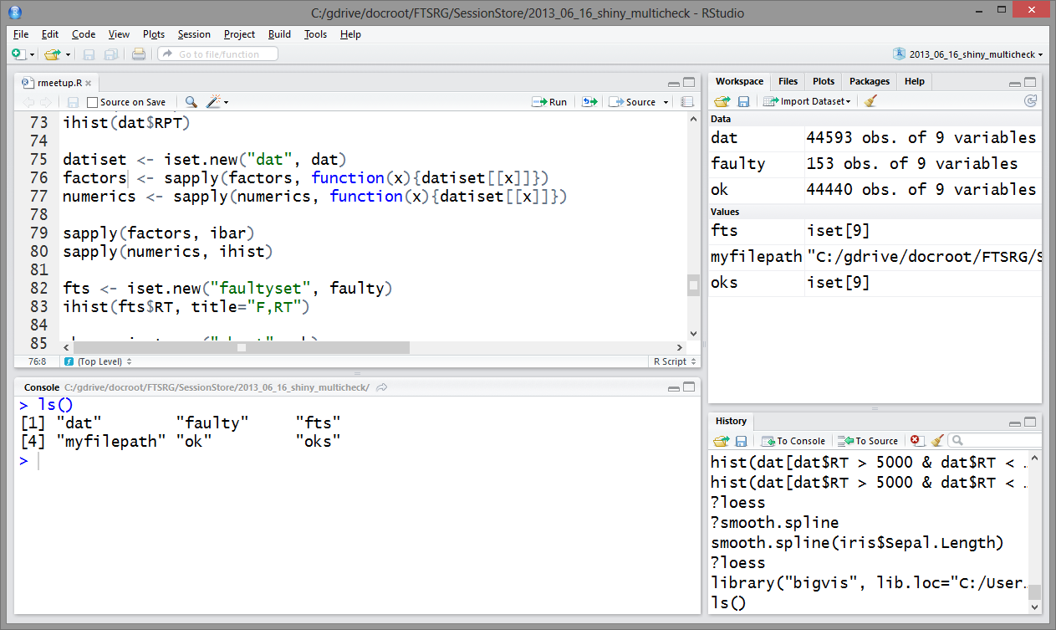
RStudio
Parancsállományok
Interaktív konzol
„workspace”

Slide 7
Ismerkedés az R-rel
Interaktív bevezetés az R nyelvbe és környezetbe példákon keresztül
Lásd: Rintro.R
Induláshoz javasolt: [2] és [3]

Slide 8
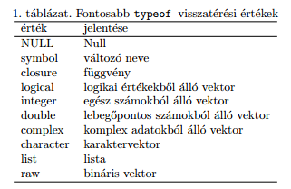
typeof
Forrás: [2]

Slide 9
Hivatkozások
[1] http://r4stats.com/articles/popularity/
[2] http://cran.r-project.org/doc/contrib/Solymosi-Rjegyzet.pdf
[3] http://www.inf.unideb.hu/~jeszy/R/

